Slide 1
Теорема Виета
Автор-составитель
учитель математики
Жуковской СОШ
Ромашова Л. В.

Slide 2
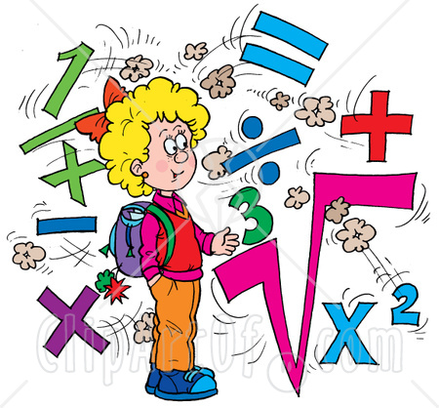
Урок алгебры в 8 классе.
Цель урока: доказать прямую и обратную теоремы Виета, учить применять их при решении задач.

Slide 3
Девиз урока

Slide 4
Повторение
Дайте определение квадратного уравнения
Квадратным уравнением называют уравнение вида ах²+вх+с=0, где х - переменная, а, в и с – некоторые числа, а≠0 а – первый коэффициент, в – второй коэффициент, с – свободный член.
Назовите виды квадратных уравнений
Полные квадратные уравнения
Неполные квадратные уравнения
Приведенные квадратные уравнения
Неприведенные квадратные уравнения

Slide 5
Повторение
Дайте определение приведенного квадратного уравнения.
Приведенным квадратным уравнением называется квадратное уравнение, первый коэффициент которого равен единице.
х² + bх + с = 0
Сколько корней может иметь квадратное уравнение?
D > 0, два разных корня; D = 0, один корень; D < 0, корней не имеет.
Назовите формулы дискриминанта квадратных уравнений.
1)D=b² - 4ac; 2)D1=k² - ac, где k=b:2.
Назовите формулы корней квадратных уравнений.
-b ± √D x1,2 = ————, где D = b² – 4ac. 2a
-k ± √D₁ x 1,2 = ————, где D₁ = k² – ac a

Slide 6
Изучение нового материала

Slide 7
Прямая теорема Виета
Сумма корней приведённого квадратного уравнения x² + px + q = 0 равна второму коэффициенту p, взятому с противоположным знаком, а произведение корней равно свободному члену q:
В общем случае (для неприведённого квадратного уравнения ax² + bx + c = 0):
Примеры: x²+3x-40=0, x1=-8, x2=5. x1+ x2=-3; x1x2=-40
2х² - 7х + 5 = 0, x1=2,5, x2=1. x1+ x2=3,5; x1x2=2,5

Slide 8
Обратная теорема Виета
Справедливо и обратное утверждение: Если числа m и n таковы, что их сумма равна –p, а произведение равно q, то эти числа являются корнями уравнения.

Slide 9
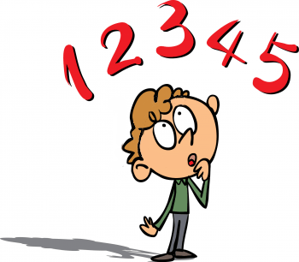
Применение теоремы
Проверяем, правильно ли найдены корни уравнения
Определяем знаки корней уравнения не решая его
Устно находим корни приведенного квадратного уравнения
Составляем квадратное уравнение с заданными корнями

Slide 10
Рассмотрим примеры

Slide 13
Задание 1. Выберите уравнение, сумма корней которого равна -6, а произведение равно -11
х² - 6х + 11 = 0
х² + 6х - 11 = 0
х² + 6х + 11 = 0
х² - 11х - 6 = 0
х² + 11х - 6 = 0
Ответ:
х² + 6х - 11 = 0

Slide 14
Задание 2 Если х₁ = -5 и х₂ = -1 - корни уравнения х² + px +q = 0, то
1) p = -6, q = -5
2) p = 5, q = 6
3) p = 6, q = 5
4) p = -5, q = -6
5) p = 5, q = -6
6) p = 6, q = -5
Ответ:
3) p = 6, q = 5

Slide 15
Теорема Виета
По праву достойна в стихах быть воспета
О свойствах корней теорема Виета.
Что лучше, скажи, постоянства такого:
Умножишь ты корни — и дробь уж готова:
В числителе с, в знаменателе а,
А сумма корней тоже дроби равна.
Хоть с минусом дробь эта, что за беда —
В числителе b, в знаменателе a.

Slide 16
Домашнее задание
§24,выучить теоремы
№ 582(в, е), 584.

